Slide 1
CONGRESO
INTERNACIONAL

Slide 2
Generación Perseguida
Luis Guillermo Alvarez J.

Slide 5
La persecución ha hecho parte de la historia y de la vida de los verdaderos creyentes desde siempre.

Slide 6
Juan 15:18-20.
¹⁸ Si el mundo os aborrece, sabed que a mí me ha aborrecido antes que a vosotros. ¹⁹ Si fuerais del mundo, el mundo amaría lo suyo; pero porque no sois del mundo, antes yo os elegí del mundo, por eso el mundo os aborrece. ²⁰ Acordaos de la palabra que yo os he dicho: El siervo no es mayor que su señor. Si a mí me han perseguido, también a vosotros os perseguirán; si han guardado mi palabra, también guardarán la vuestra.

Slide 7
Video de Victoria

Slide 10
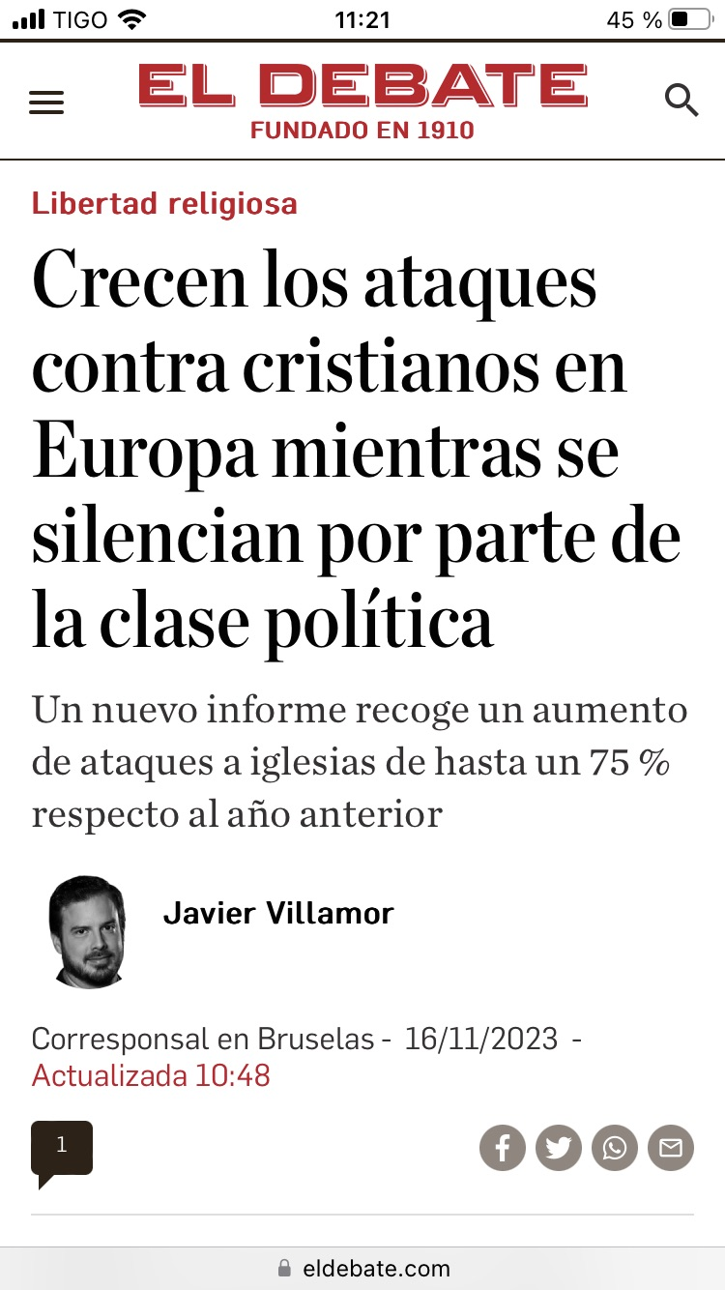
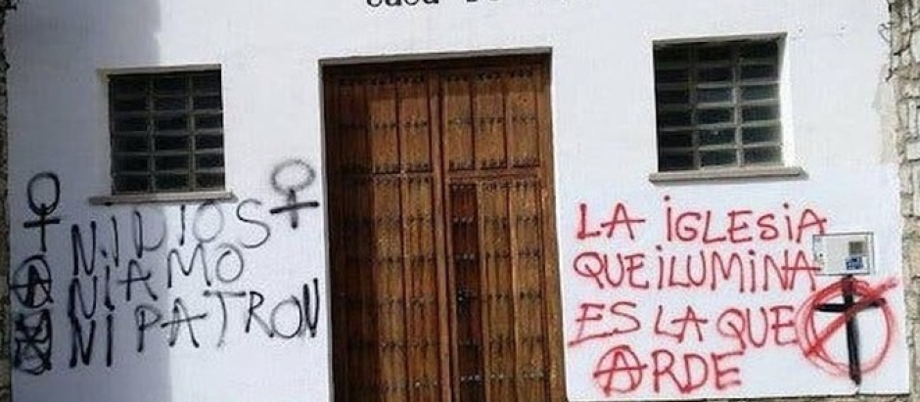

Slide 13
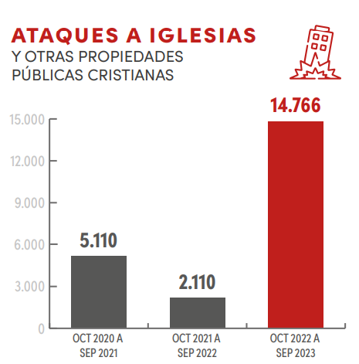

Slide 14
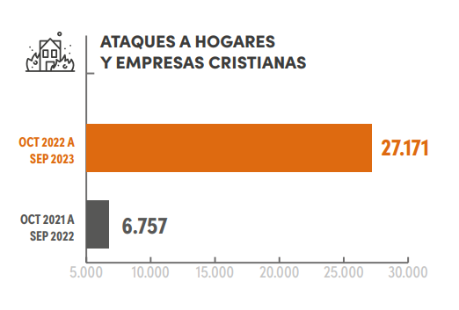

Slide 15
Efesios 3:10-11
para que la multiforme sabiduría de Dios sea ahora dada a conocer por medio de la iglesia a los principados y potestades en los lugares celestiales, conforme al propósito eterno que hizo en Cristo Jesús nuestro Señor

Slide 16
Video de Fassal

Slide 17
Bullying ideologico
Desplazados del discurso publico y academico

Slide 18
Persecución interna
Cristianos progres
Proteccionismo denominacional
Iglesia LGTBIQ

Slide 19
Persecución del futuro
Mateo 10:21-23
²¹ El hermano entregará a la muerte al hermano, y el padre al hijo; y los hijos se levantarán contra los padres, y los harán morir. ²² Y seréis aborrecidos de todos por causa de mi nombre; mas el que persevere hasta el fin, este será salvo. ²³ Cuando os persigan en esta ciudad, huid a la otra; porque de cierto os digo, que no acabaréis de recorrer todas las ciudades de Israel, antes que venga el Hijo del Hombre.

Slide 20
Taller
1. ¿qué sientes al saber que tienes hermanos que están siendo perseguidos por su fe?
2. ¿Has sufrido algun tipo de persecución a por ser cristiano?
3. ¿Cómo nos podemos prepara como iglesia para la persecución?
4. Toma un momento para orar por tus hermanos que estan sufriendo persecucion a causa de su fe.

